Slide 1

Como os consumidores aprendem a consumir?

Slide 2
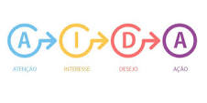
Por que é importante aprender?

Slide 3
Aprendizagem
Mudança no comportamento causada pela experiência, pela observação
Aprendizagem incidental: aquisição casual e não intencional de conhecimento

Slide 4
Teorias de Aprendizagem Comportamental (behavioristas)
Condicionamento clássico
Condicionamento instrumental (operante)
Estímulo
Resposta
Consumidor

Slide 5
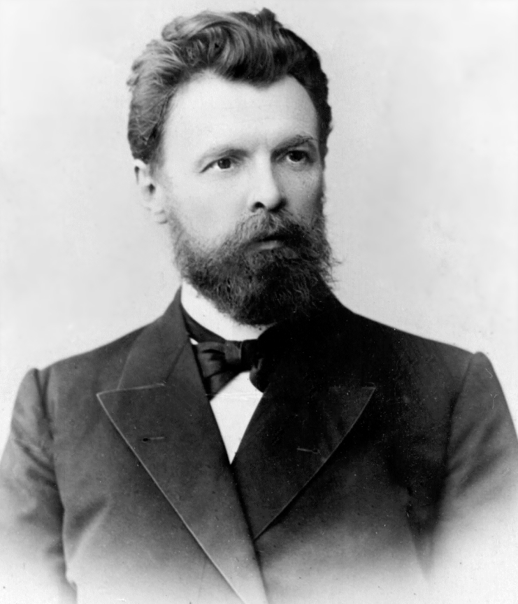
PAVLOV
A ideia básica do condicionamento clássico consiste
em que algumas respostas comportamentais
são reflexos incondicionados, ou seja,
são inatas em vez de aprendidas,
enquanto que outras são reflexos condicionados,
aprendidos através do emparelhamento
com situações agradáveis ou aversivas
simultâneas ou imediatamente posteriores.

Slide 6
1. Condicionamento clássico (Pavlov)
ENC (estímulo não condicionado), EC (estímulo condicionado), RC (resposta condicionada)
Marca = EC
Repetição: é mais provável que os efeitos do condicionamento ocorram após os EC e ENC terem sido combinados repetidamente
Generalização de estímulo (efeito halo)
http://www.youtube.com/watch?v=YhYZJL-Ni7U

Slide 7
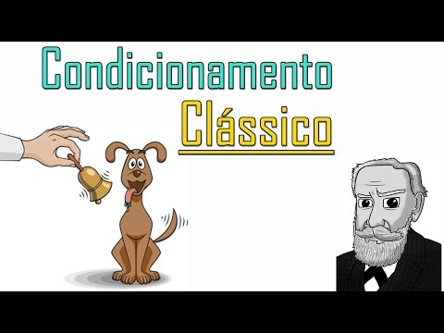

Slide 8
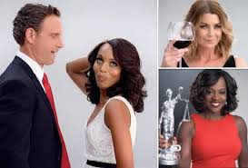


Exemplo: TGIT ABC
ASSOCIAÇÃO

Slide 9

EC simultâneo ao ENC
EC

Slide 10

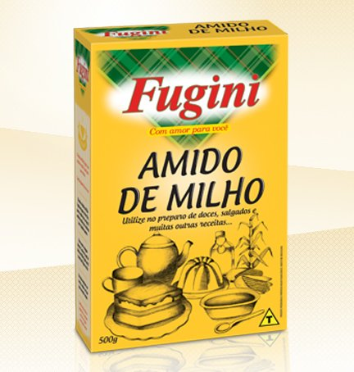
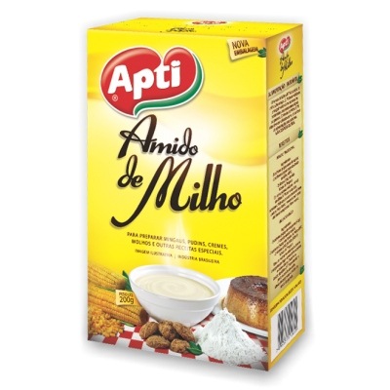
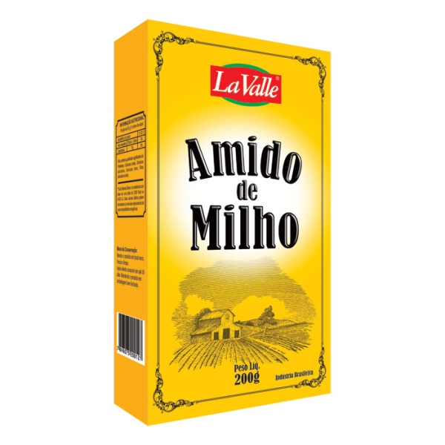
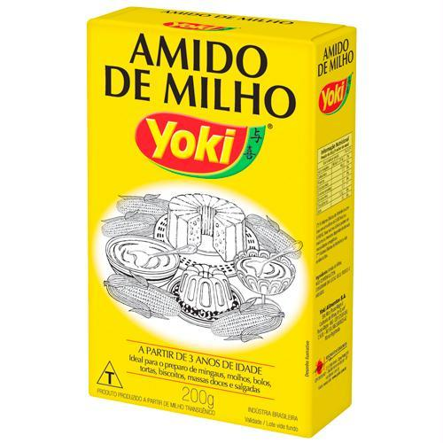
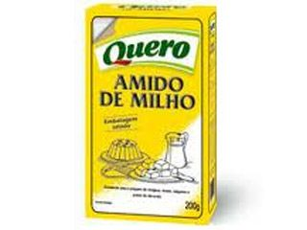
Efeito halo (generalização do estímulo)

Slide 11
Estratégias baseadas na generalização Condicionamento Clássico)
Marca de família ou Extensão de linha
Licenciamento
Embalagem semelhante

Slide 12
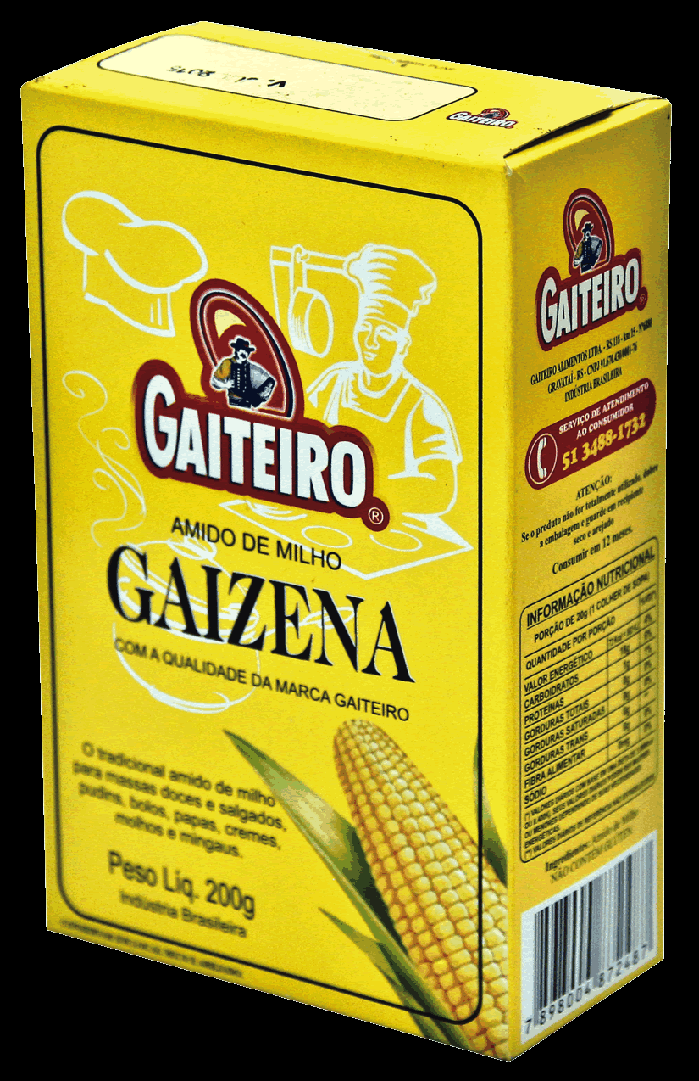

Slide 13
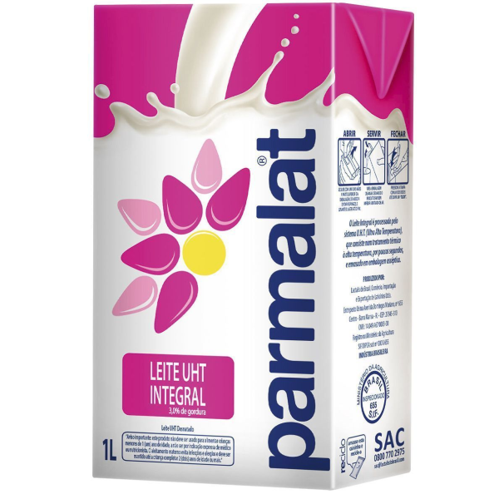
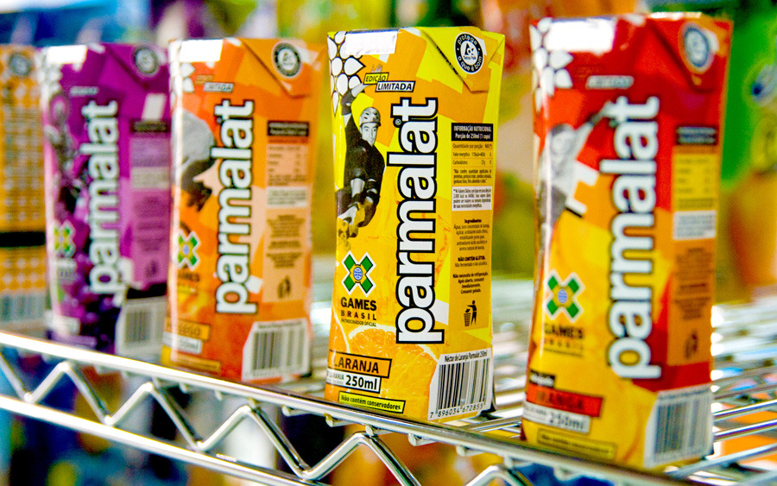
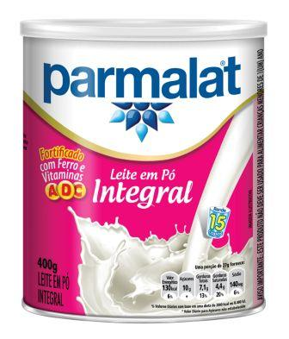
Brand Extention
Generalização de estímulo

Slide 14
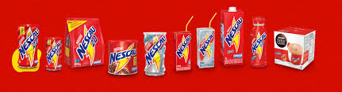

Brand Extension

Slide 15
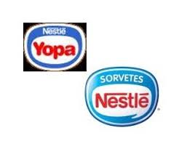
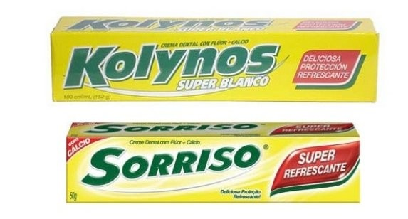
Substituição de Marca com uso de efeito Halo

Slide 16
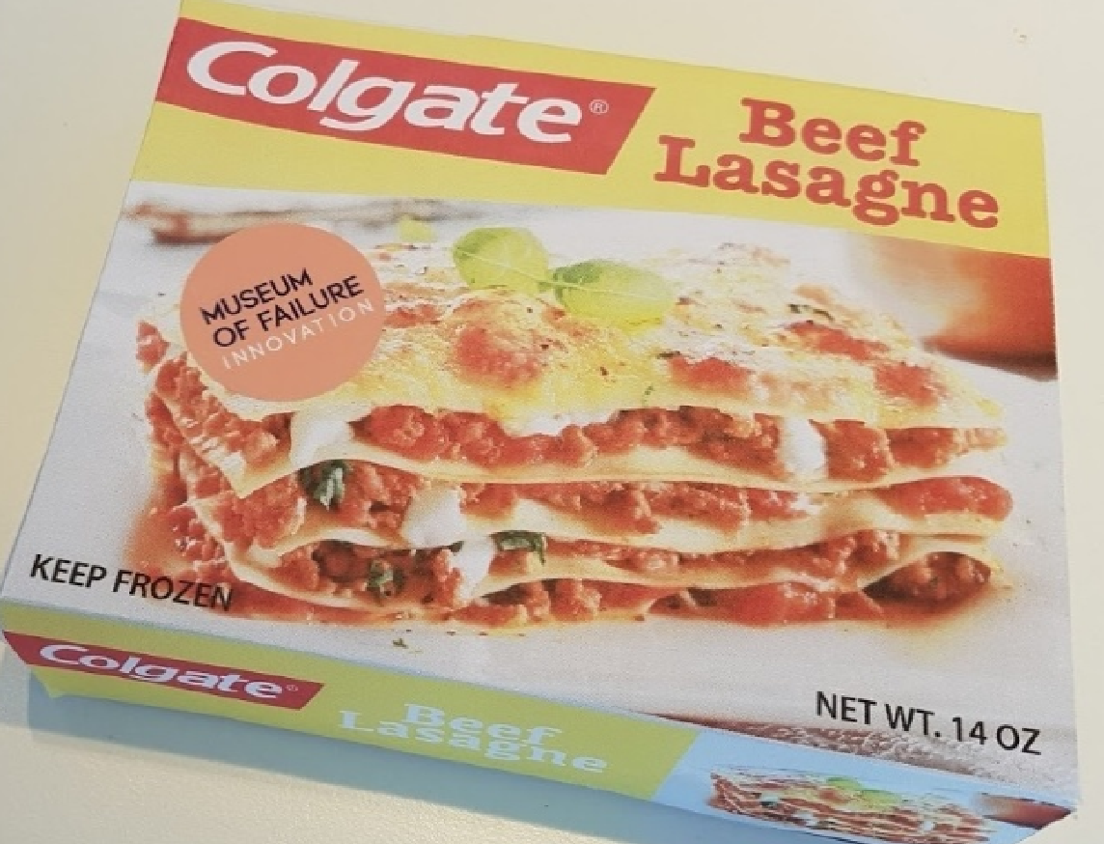
Brand Extention

Slide 17
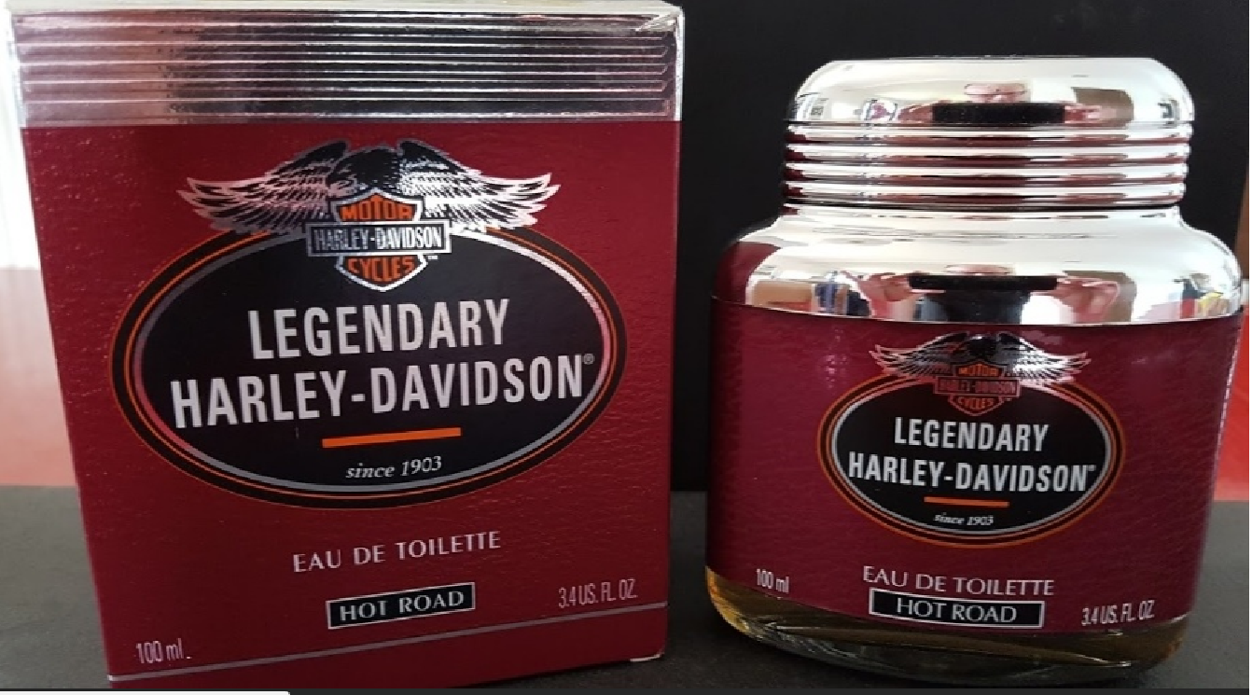
Brand Extention

Slide 18
Teorias behavioristas
Aprendizado ocorre como resultado de eventos externos (estímulo – resposta)
As pessoas aprendem que suas ações resultam de recompensas ou punições.
Estímulo
Consumidor
Resposta

Slide 19
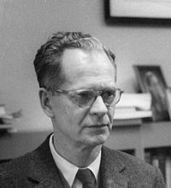
B.F. Skinner
Skinner considerava o livre arbítrio uma ilusão e ação humana dependente das conseqüências de ações anteriores. Se as conseqüências fossem ruins, havia uma grande chance de a ação não ser repetida; se as conseqüências fossem boas, a probabilidade de a ação ser repetida se torna mais forte.

Slide 20
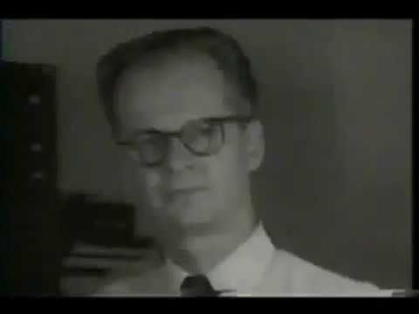

Slide 21
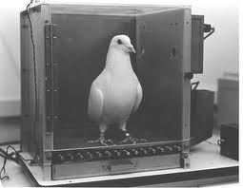
2. Condicionamento instrumental (operante) (Skinner)
Recompensa por comportamento desejado
Ganhar uma recompensa ou evitar uma punição
A resposta é dada porque é um instrumento para ganhar recompensa ou evitar punição.

Slide 22
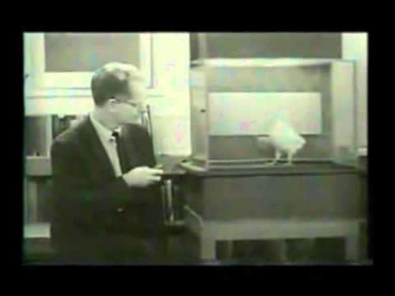
2. Condicionamento instrumental (operante) (Skinner)
Recompensa por comportamento desejado
Resposta deliberada para um objetivo

Slide 23

Programas de reforço
Reforço positivo: uso do produto tem o efeito desejado
Reforço negativo: não uso do produto tem efeito indesejado
https://www.youtube.com/watch?v=Wx1bql2elJQ
Intervalo fixo: liquidações
Intervalo variável: compradores secretos
Proporção fixa: milhagem
Proporção variável: máquinas caça-níqueis

Slide 24
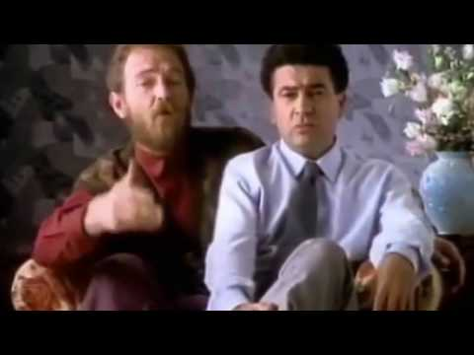
Reforço Negativo

Slide 25
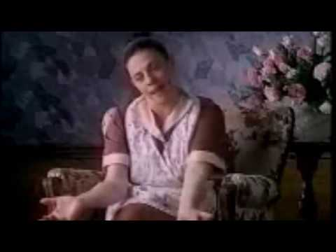
Reforço Negativo

Slide 26

Reforço Positivo

Slide 27
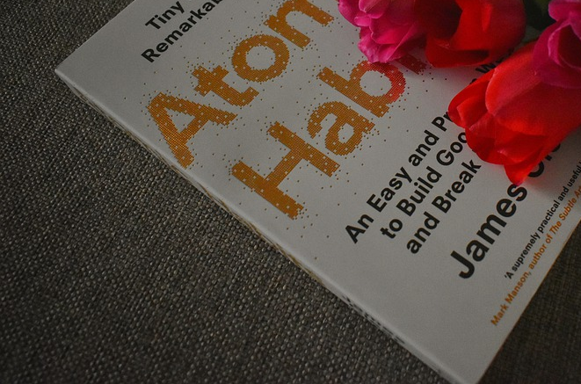
Indicação de livro: Hábitos Atômicos (J. Clear)

Slide 28

Associação
https://www.youtube.com/watch?v=kIevG2-BBrs

Slide 29
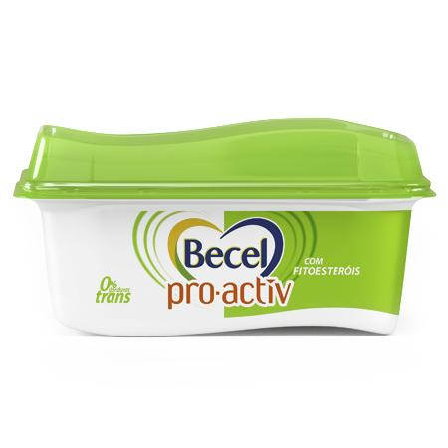
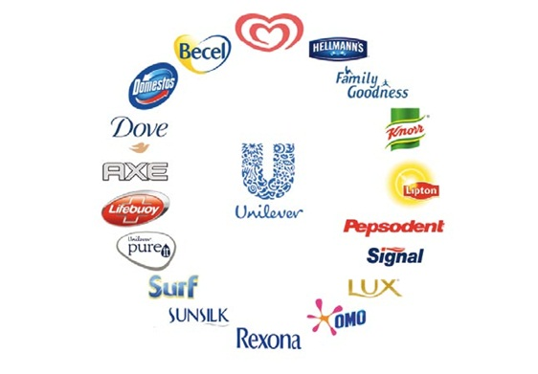
Mascaramento de Marca

Slide 30
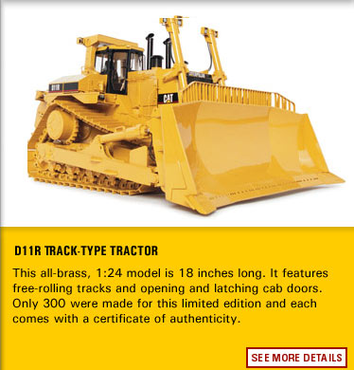
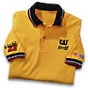


Licenciamento

Slide 31
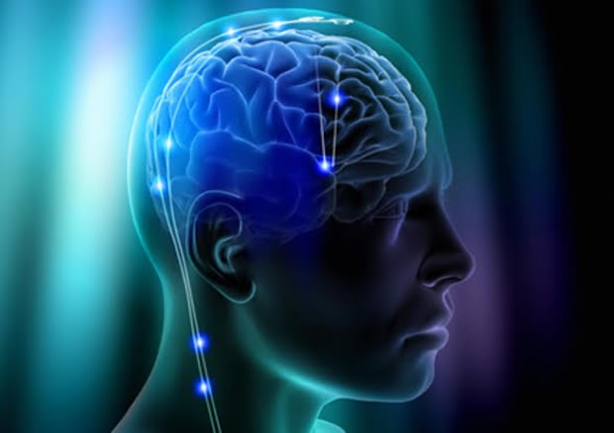
Teoria Cognitiva
Processos mentais internos

Slide 32
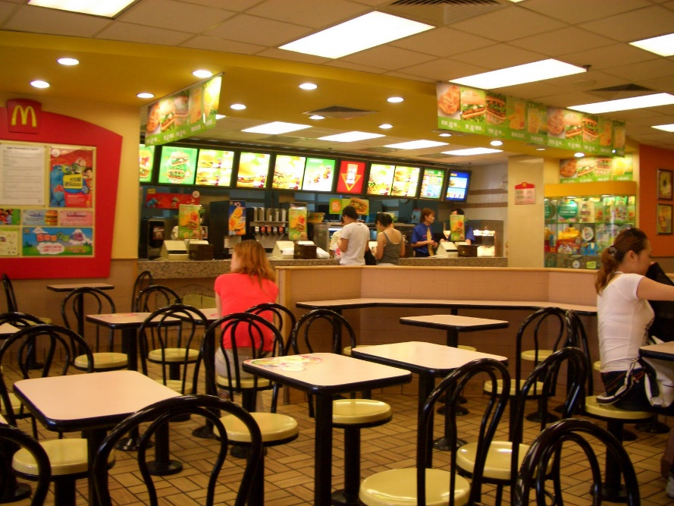
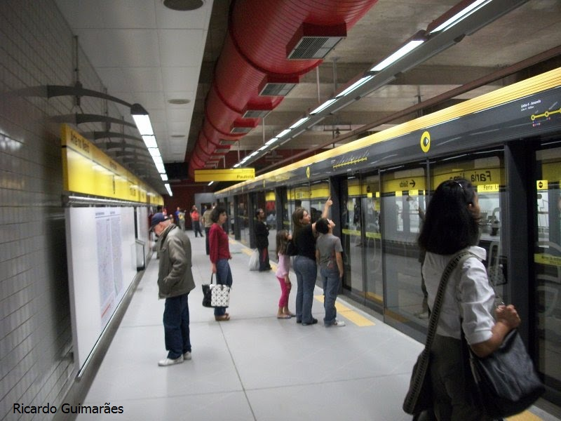
Teoria Cognitiva de aprendizagem
Importância dos processos mentais internos
Papel da criatividade e da percepção
Aprendizagem consciente x não consciente
Característica de acionamento (priming): estímulo que nos leva a determinado padrão

Slide 33
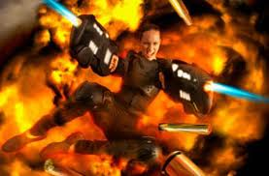
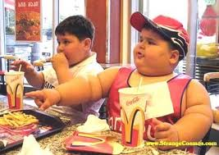
Aprendizagem observacional
Aprendizagem ocorre como resultado de experiência de outros
https://www.youtube.com/watch?v=lpLypCLT0vM
imitação

Slide 34
Teoria cognitiva - Jean Piaget (1896-1980)
Estágios de desenvolvimento cognitivo
Sensório-motor 0-2
Pré-operacional 2-7
a criança focaliza apenas uma dimensão de estímulos, ou seja, há uma inabilidade de acompanhar os processos de transformações.
Operatório concreto 7-11
A criança desenvolve noções de tempo, espaço, velocidade, ordem, casualidade, ..., já sendo capaz de relacionar diferentes aspectos e abstrair dados da realidade. Não se limita a uma representação imediata, mas ainda depende do mundo concreto para chegar à abstração.
Operatório formal (>12)

Slide 35
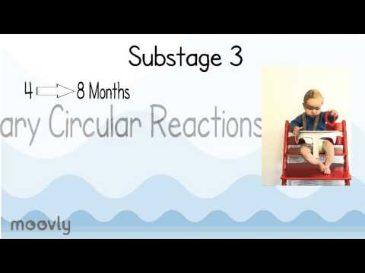
Sensório Motor

Slide 36
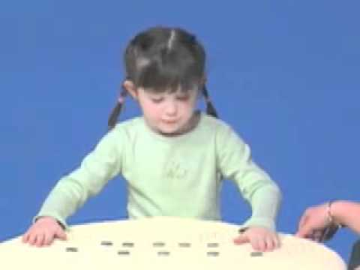
Pré-operacional

Slide 37
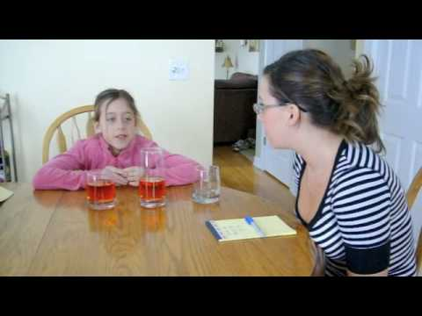
Operatório Concreto

Slide 38
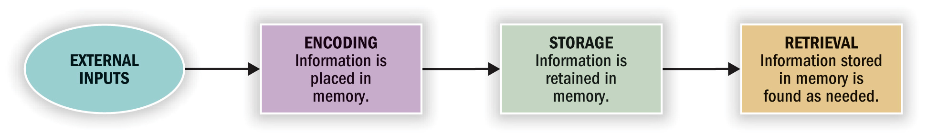
Memória
Processo de aquisição e armazenagem de informações, de modo que fiquem disponíveis qdo necessárias
Memória interna e externa

Slide 39
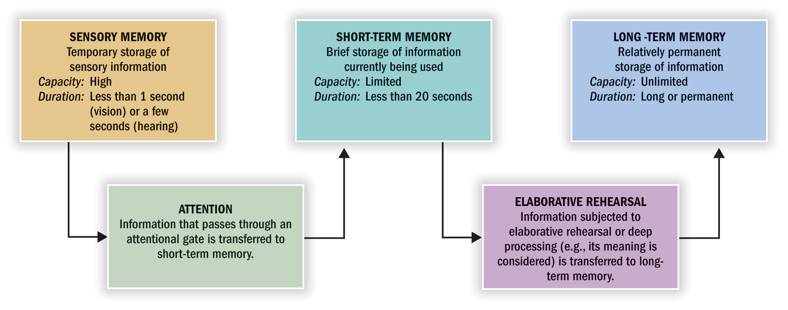
Processo da memória

Slide 40
Recuperação
Processo pelo qual recuperamos as informações da memória de longo prazo
Fatores situacionais
Marca pioneira
Recuperação depende do estado do consumidor (efeito de congruência de humor)
Extrema familiaridade pode resultar em menor aprendizagem ou recordação

Slide 41
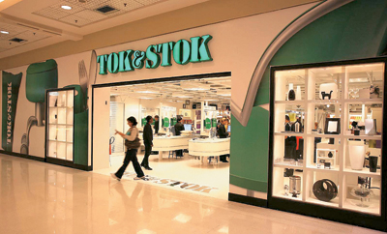
Lista: memória externa
Propaganda pós experiência: dissonância cognitiva

Slide 42
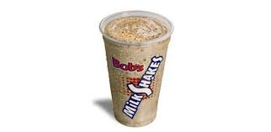
Significado Sensorial

Slide 43
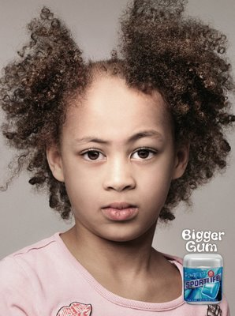
Significados semânticos
Referem-se às associações simbólicas
semântica estuda o significado usado por seres humanos para se expressar através da linguagem.

Slide 44

Narrativa

Slide 45

Redes associativas
Conjunto evocado
Conjunto considerado

Slide 46
Script: sequência de eventos esperada pelo indivíduo
Resistência para adaptação a uma nova sequência de eventos.

Slide 47
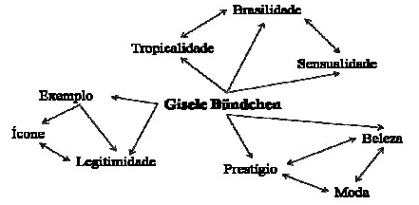
REDE ASSOCIATIVA

Slide 48
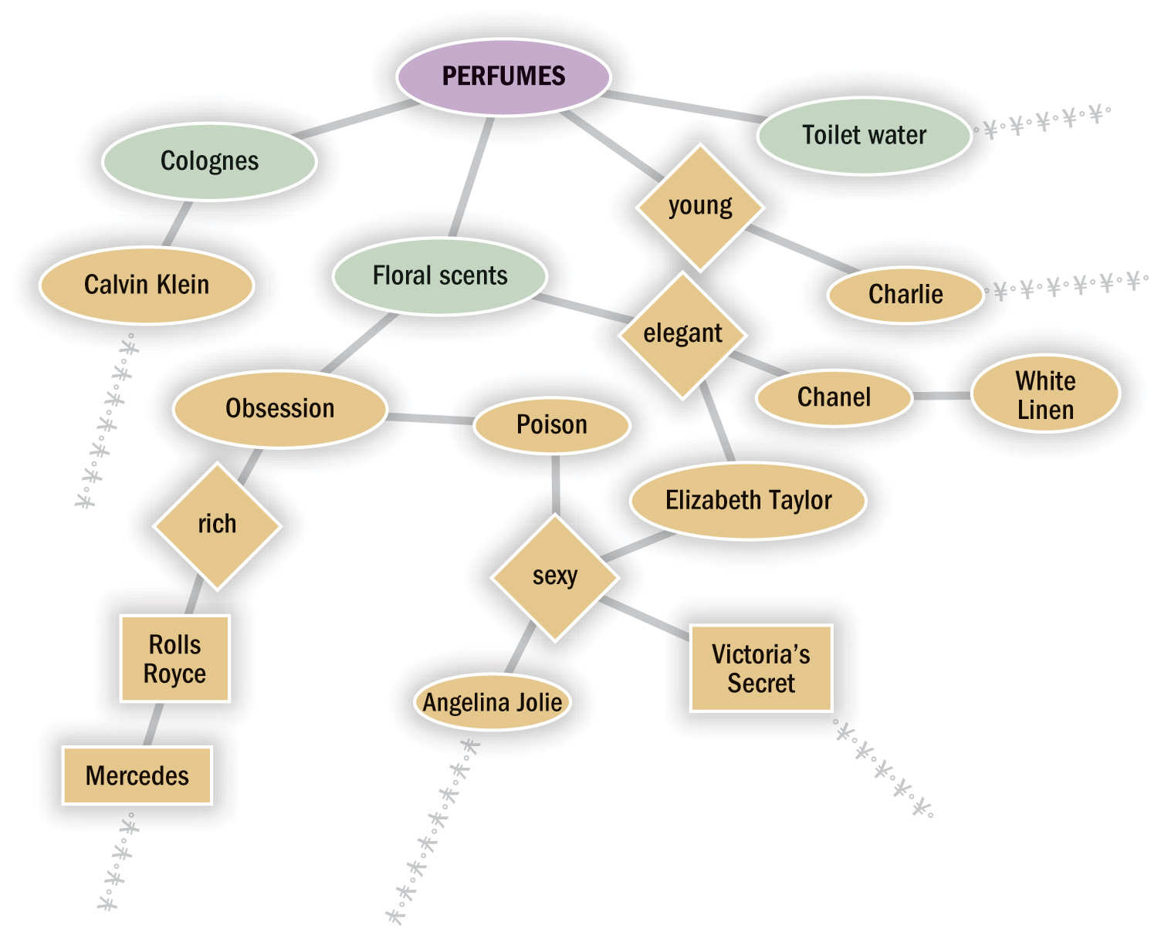
An Associative Networks for Perfumes

Slide 49
Measuring Memory for Marketing Stimuli
Problems with memory measures
Response biases (desirability bias)
Memory lapses
Omitting (forgetting cases that are embarrassing or make you look bad)
Averaging (leaving extreme cases behind)
Telescoping (error in timing)

Slide 50
Efeito Von Restorff
A novidade de um estímulo melhora sua recordação

Slide 51
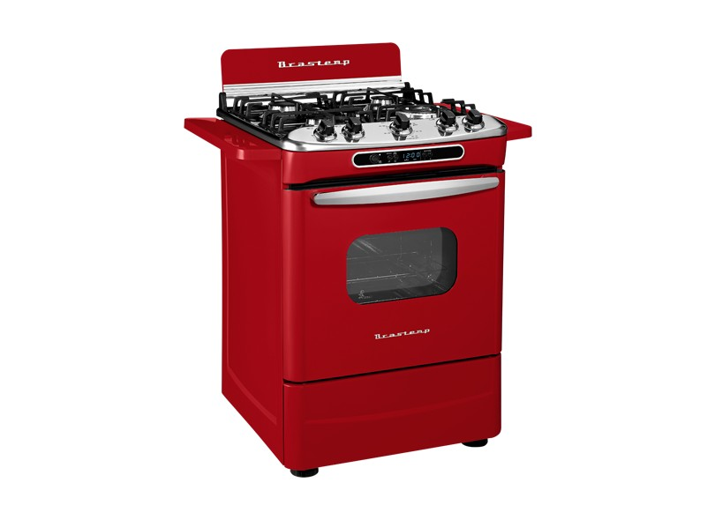
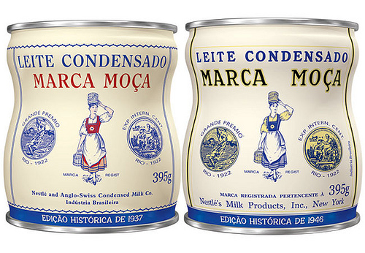

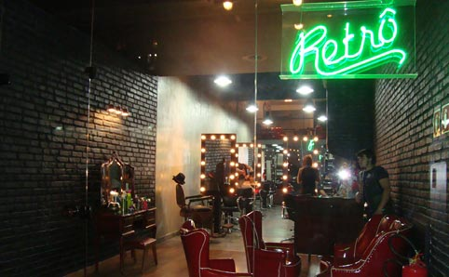
Nostalgia

